Slide 1
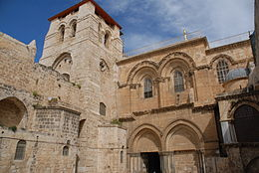
Facciata

Slide 2
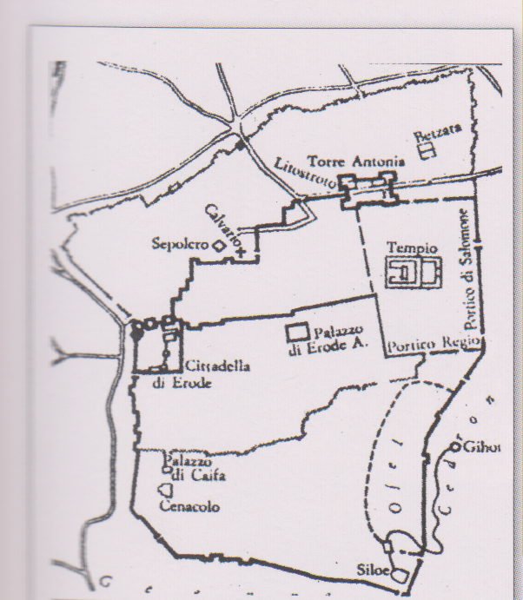
Pianta schematica della città vecchia di Gerusalemme

Slide 3
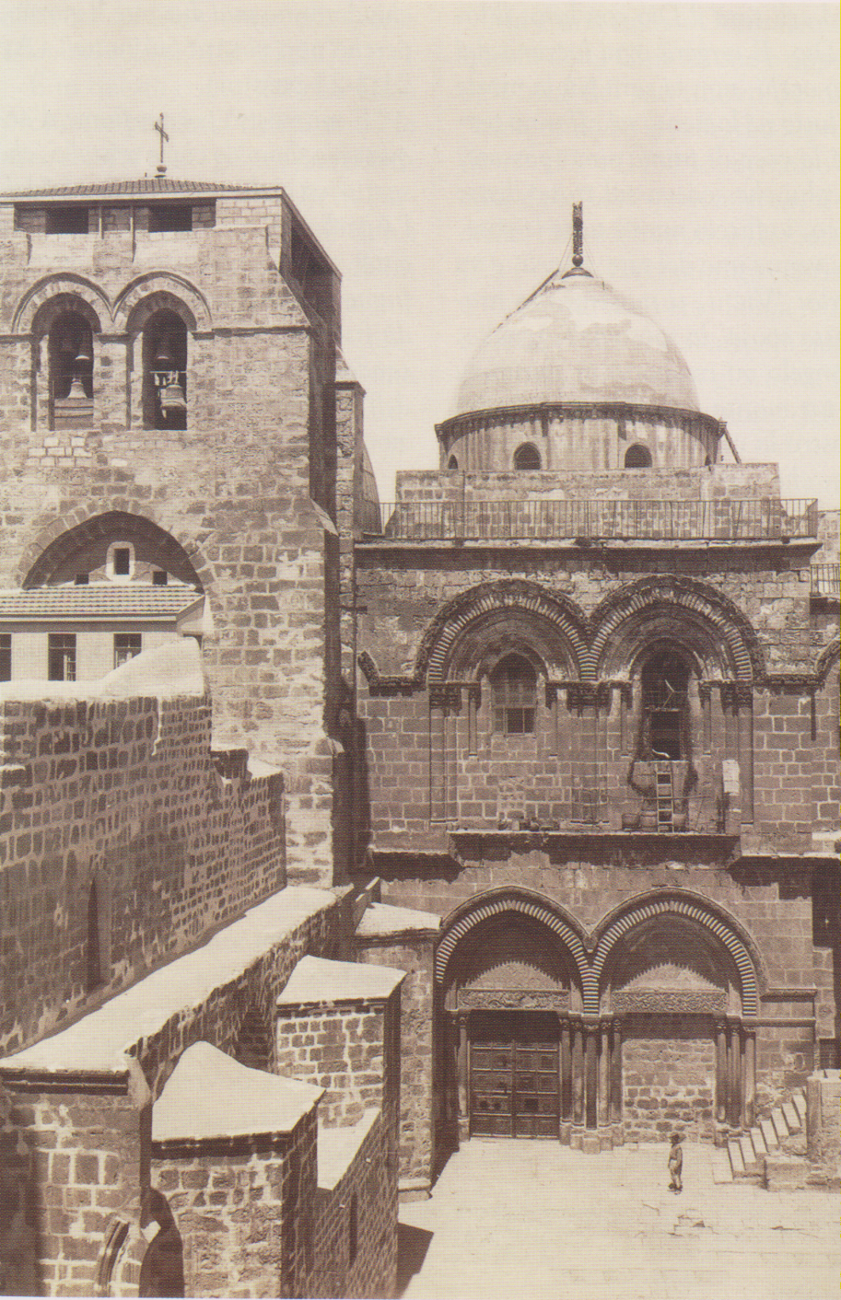
Gerusalemme, facciata e campanile di epoca crociata della basilica del Santo Sepolcro

Slide 4
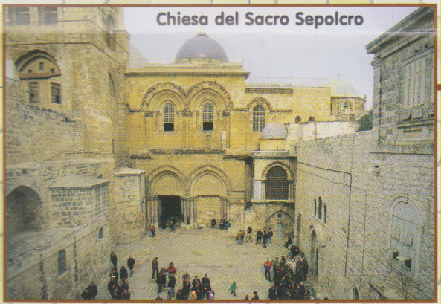

Slide 5
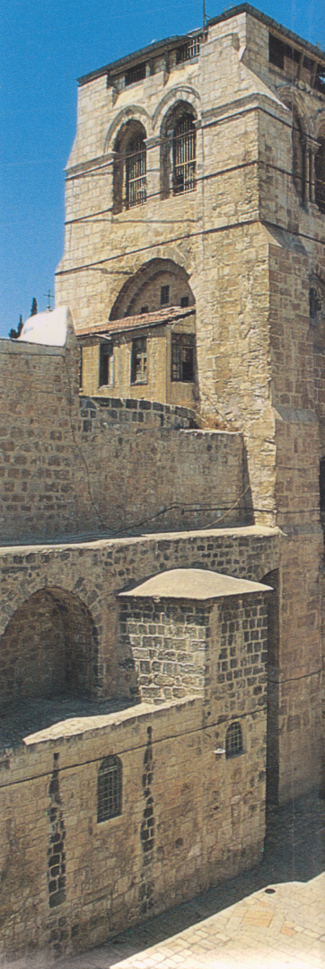

Slide 6
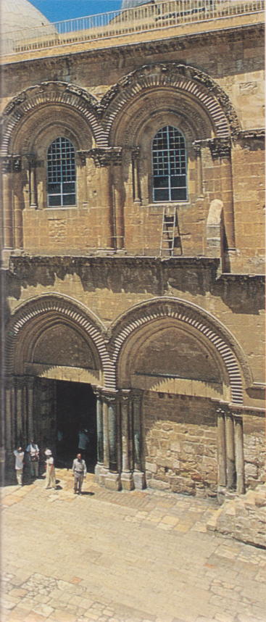

Slide 7
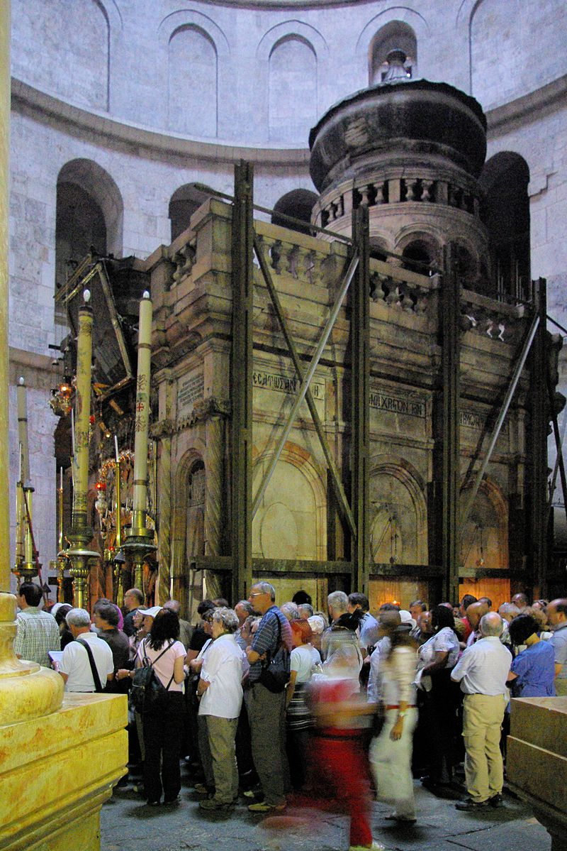
Edicola del Santo Sepolcro

Slide 8
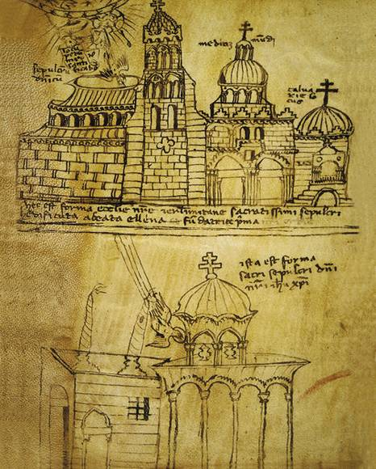
La basilica e l'edicola del Santo Sepolcro in una raffigurazione del 1149

Slide 9
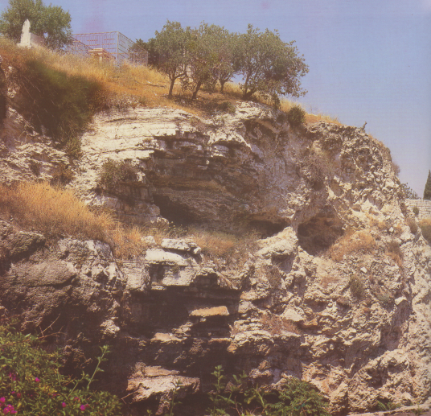
Tomba del giardino, nel 1888 identificata dai Protestanti come il Luogo del Calvario. E sistematono in fretta il luogo

Slide 10
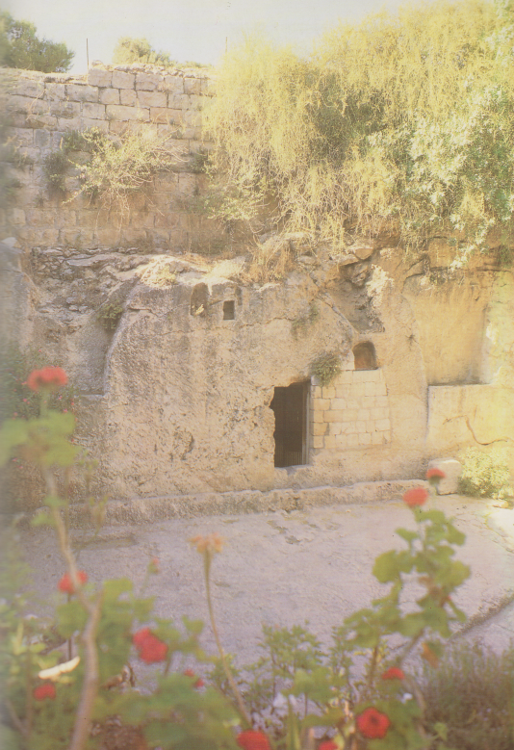

Slide 11
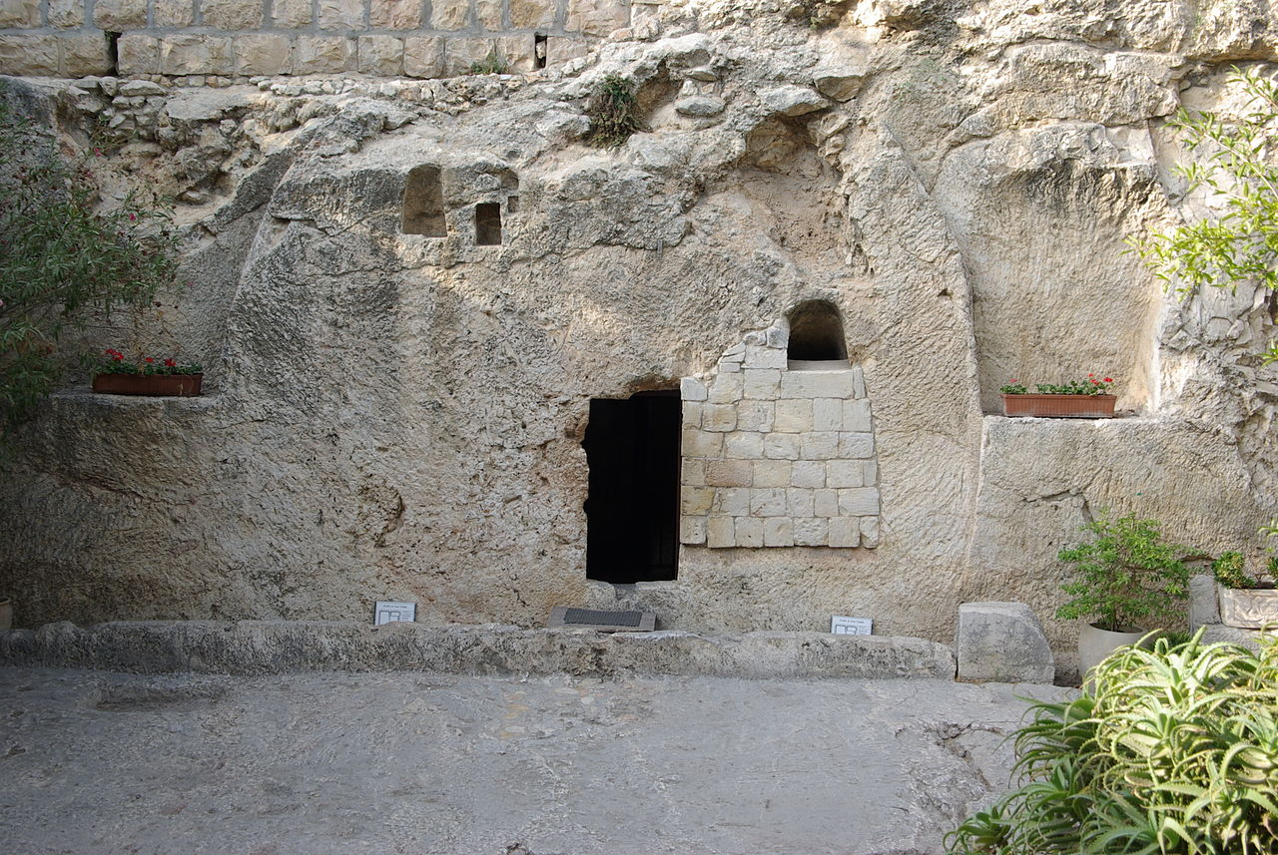
La Tomba del giardino

Slide 12
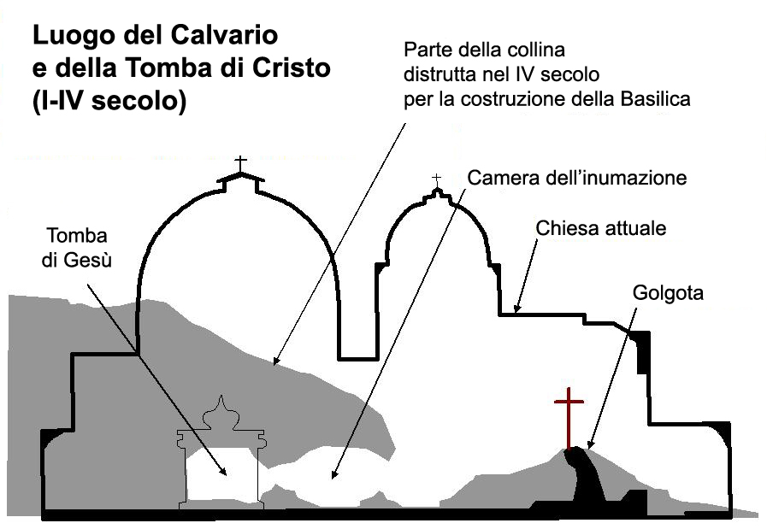

Slide 13
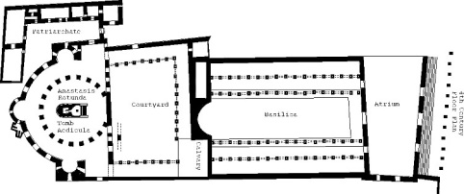
Pianta della basilica costantiniana

Slide 14
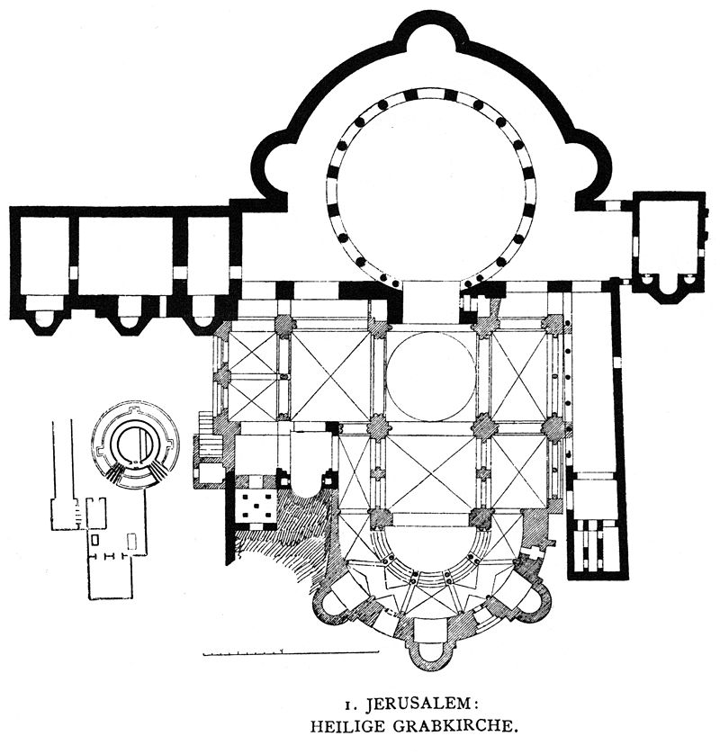
Pianta della basilica crociata

Slide 15
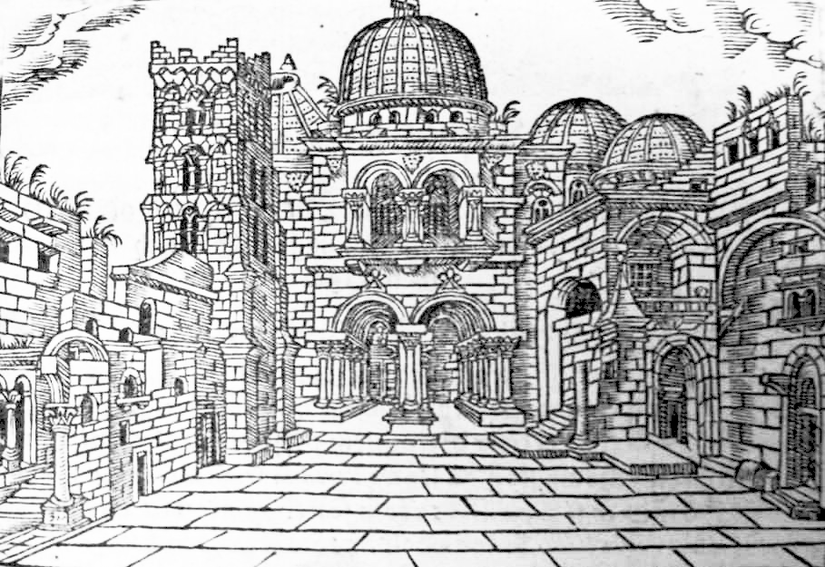
Esterno della basilica nel 1606 raffigurato da Jan Willenberg

Slide 16
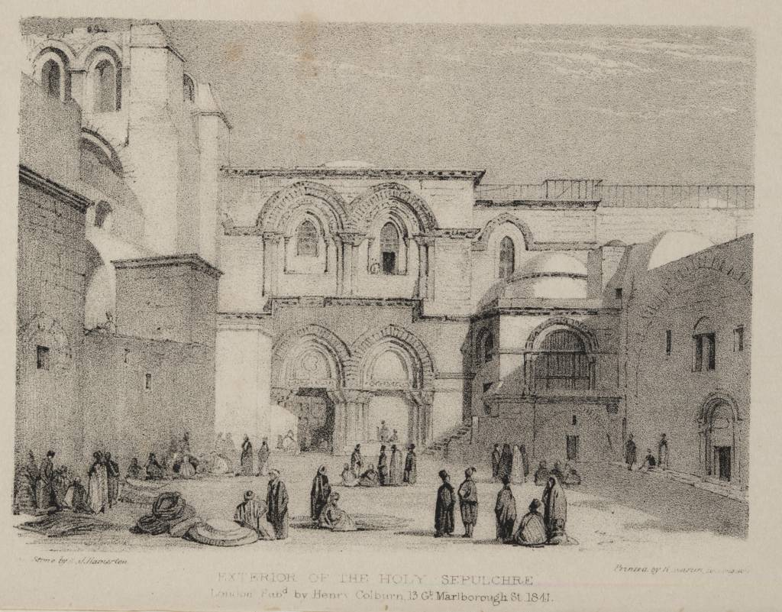
Esterno della basilica nel 1841

Slide 17
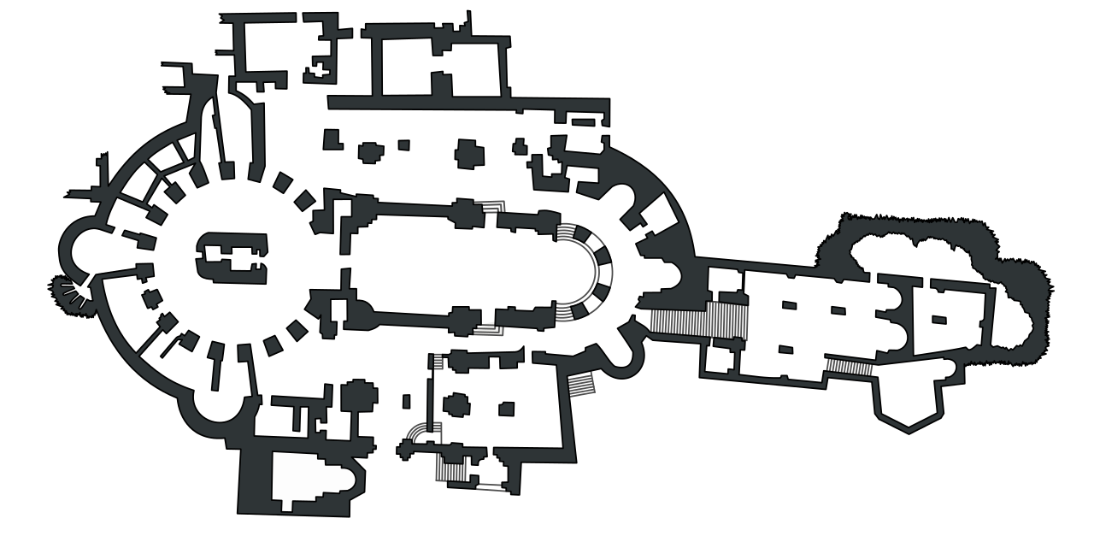
1.Edicola del Santo Sepolcro:, 2.Catholicon, 3.Rotonda dell'Anastasi,4. Pietra dell'Unzione,5. Cappella giacobita, 6. Tomba di Giuseppe di Arimatea, 7. Cappella copta, 8. Presbiterio latino, 9. Altare di Santa Maria Maddalena, 10. Cappella francescana dell'Apparizione di Gesù alla madre, 11. Guardiania musulmana, 12. Facciata - ingresso alla basilica, 13.Cappella francescana dell'Agonia della Vergine, 14. Calvario latino, 15. Calvario greco, 16. Altare dei Chiodi della Croce, 17. Altare della Stabat Mater, 18. Altare della Crocifissione,19. Presbiterio greco, 20. Archi della Vergine Maria, 21. Santa Prigione, 22. Cappella di San Longino, 23. Cappella del sorteggio della veste di Gesù, 24. Cappella della derisione di Gesù, 25. Cappella di Sant'Elena, 26. Cappella dell'Invenzione della Vera Croce,
27. Cappella di San Vardan, 28. Antica cava

Slide 18
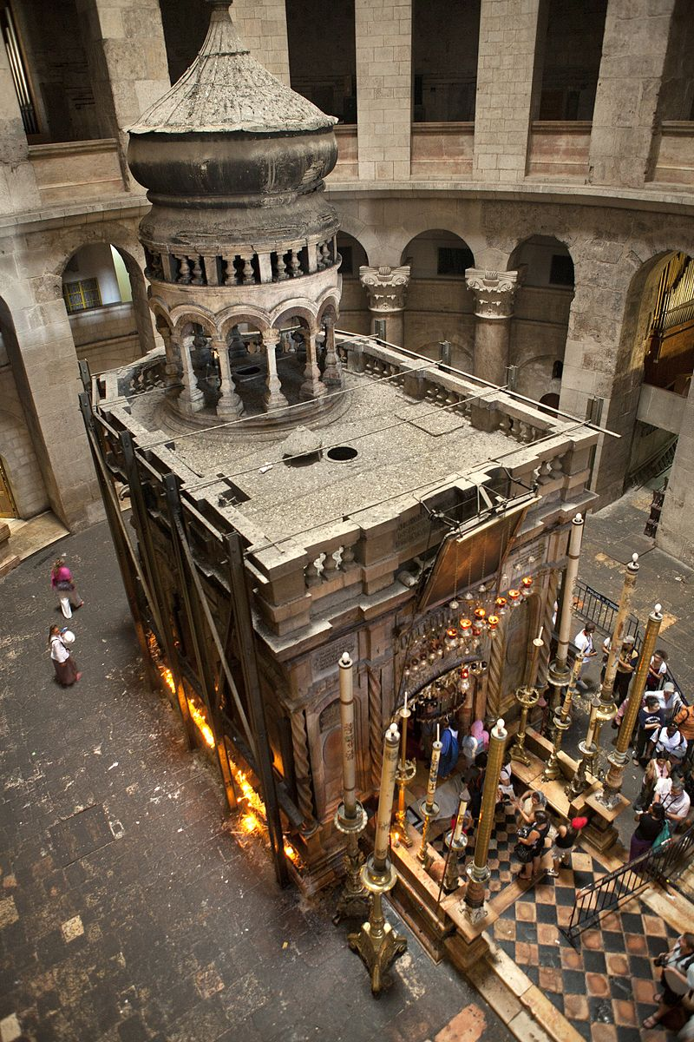
Edicola del Santo Sepolcro

Slide 19
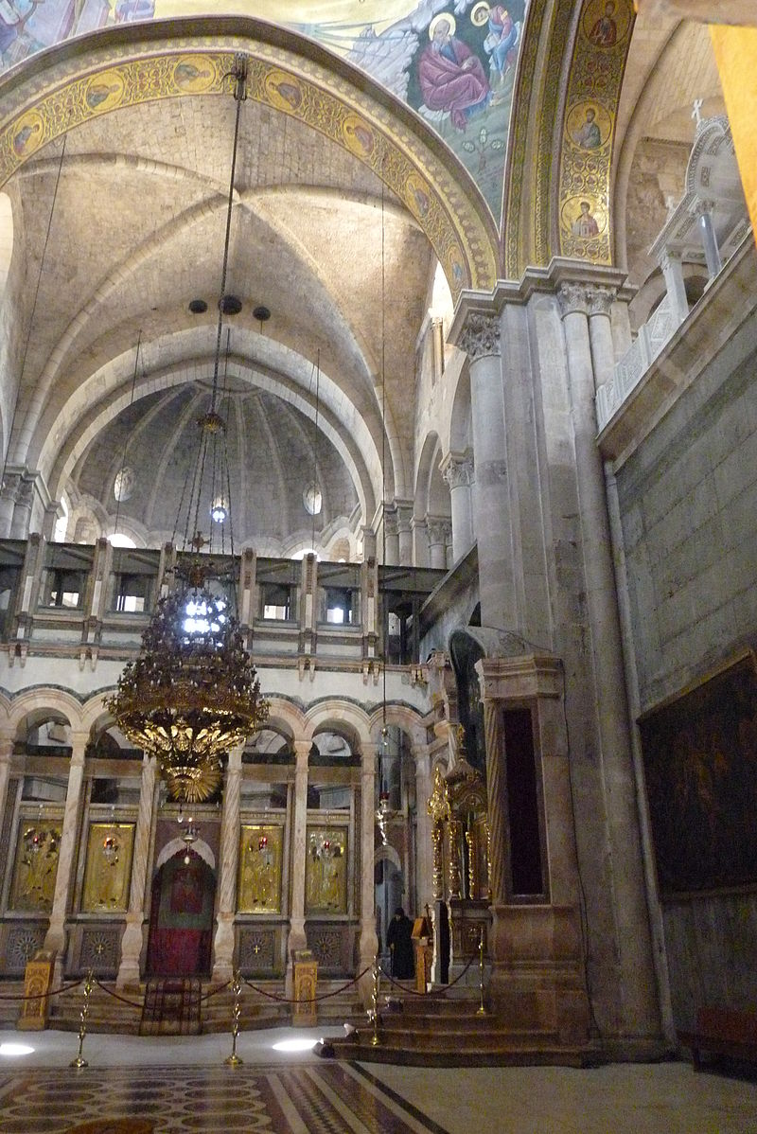
Catholicon

Slide 20
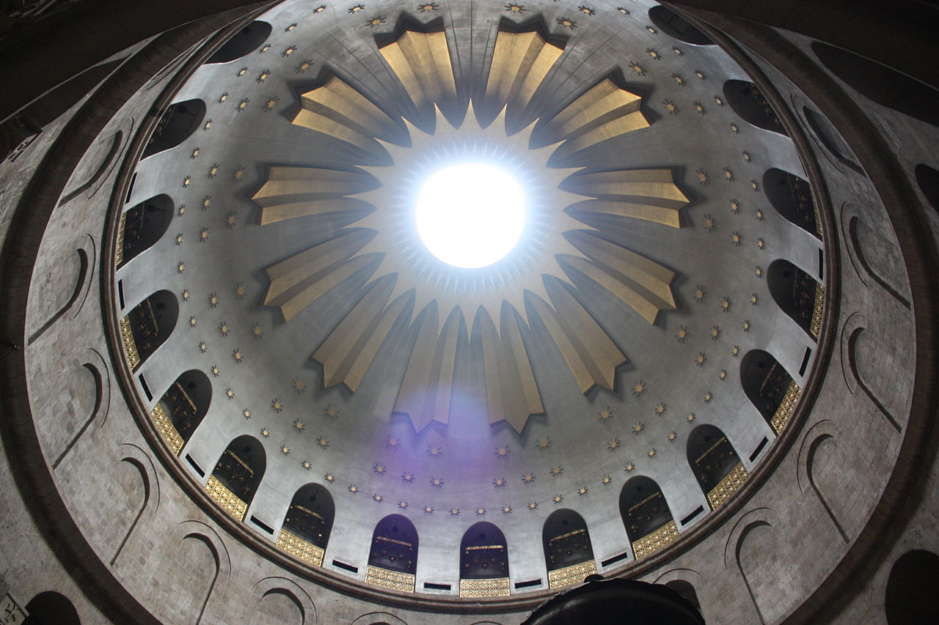
Rotonda dell'Anastasi

Slide 21
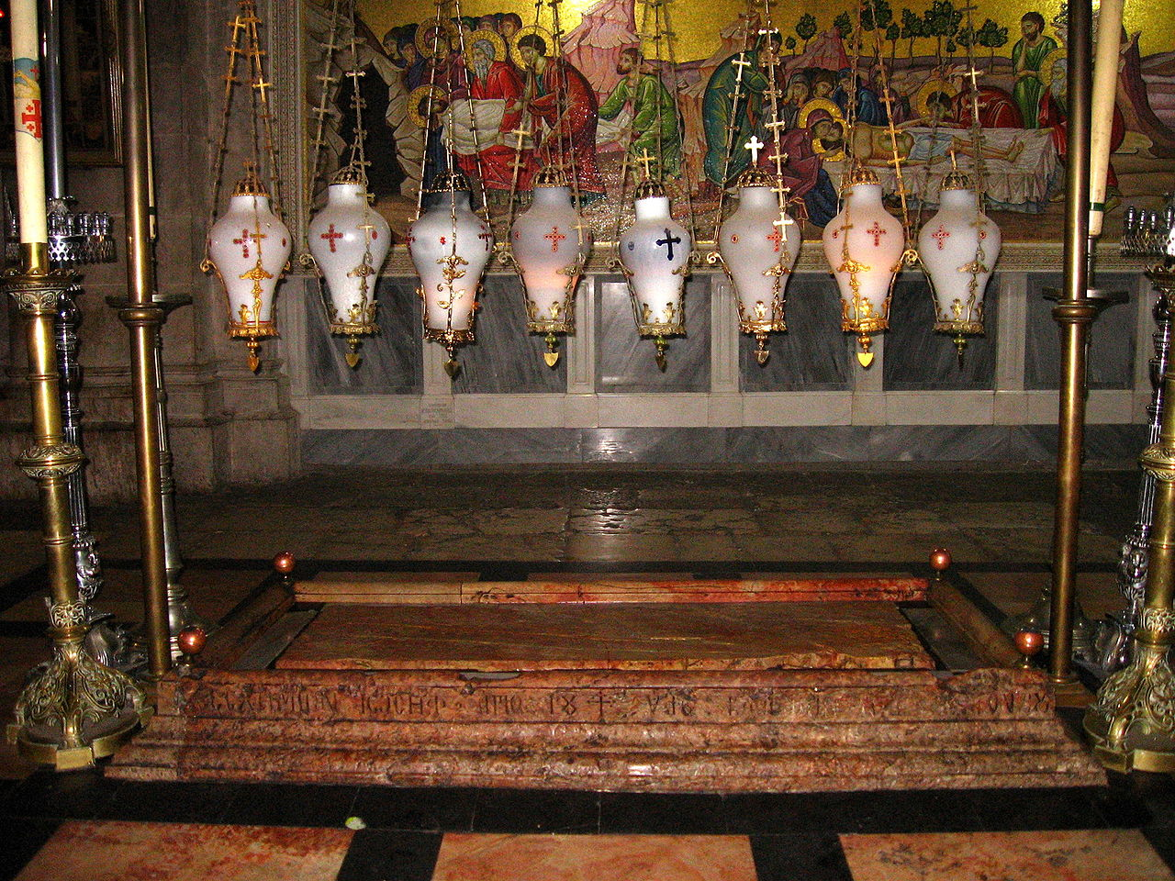
Pietra dell'Unzione

Slide 22
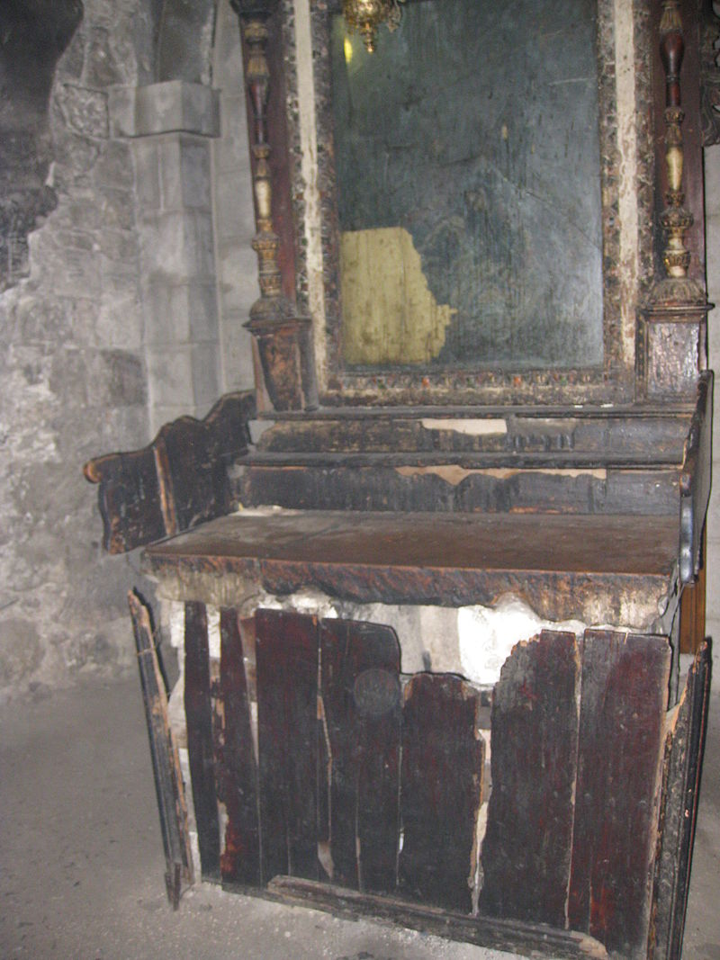
Cappella siriaca

Slide 23
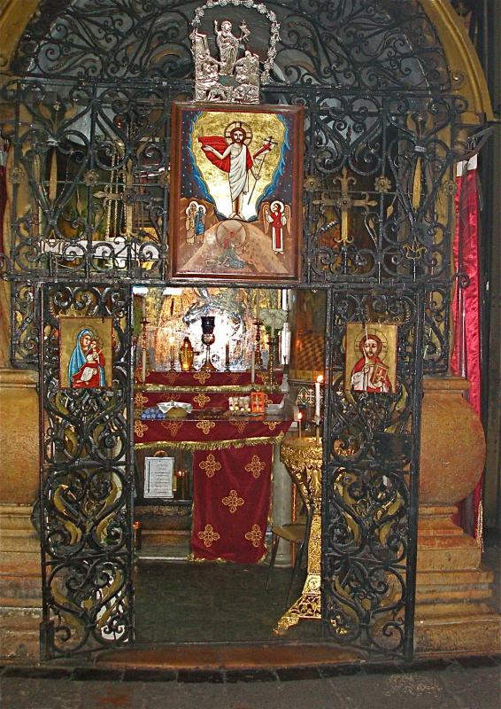
Cappella copta

Slide 24
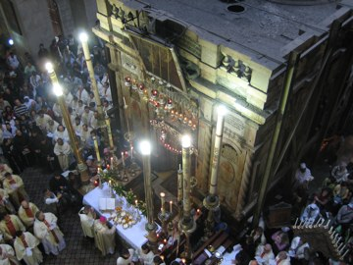
Presbiterio latino

Slide 25
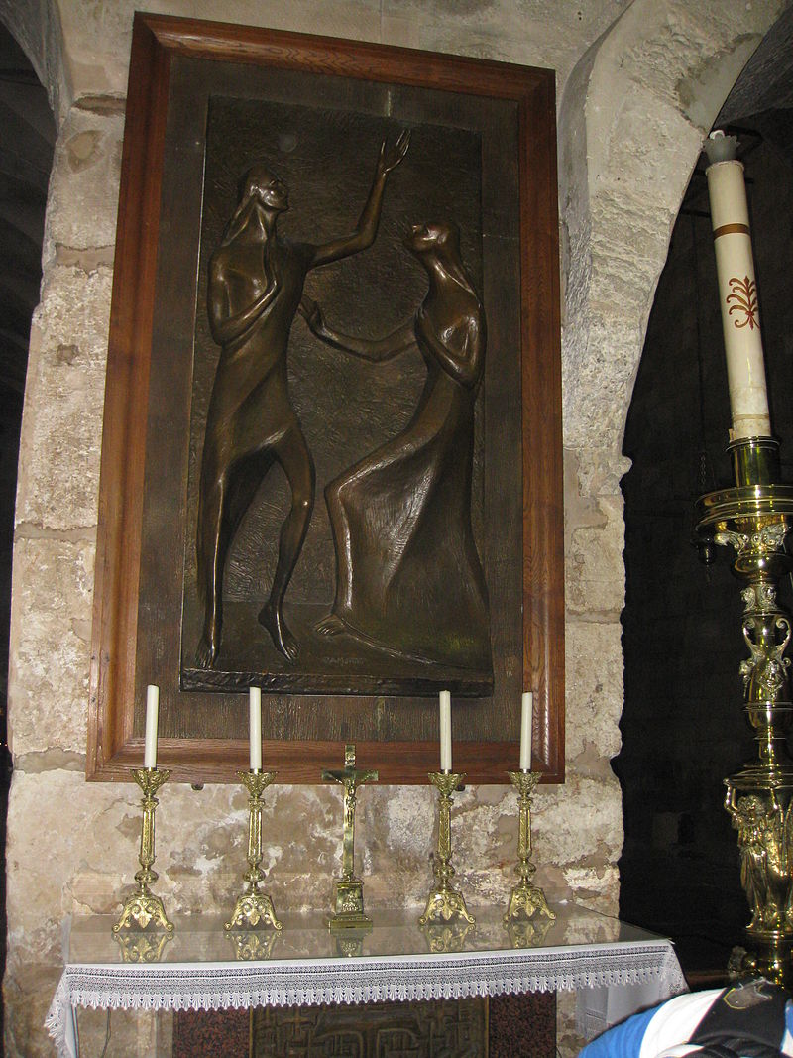
Altare di S. Maria Maddalena

Slide 26
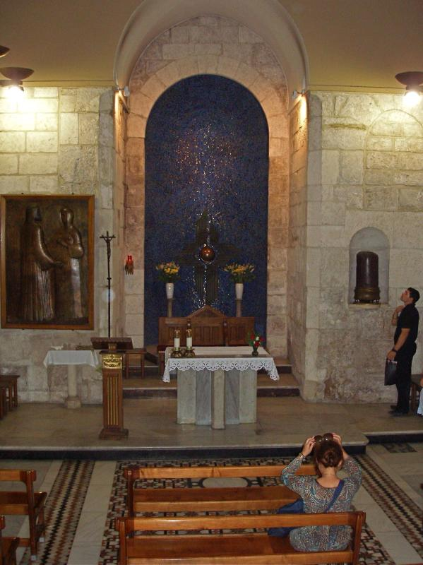
Cappella francescana dell’apparizione di Gesù alla Vergine

Slide 27
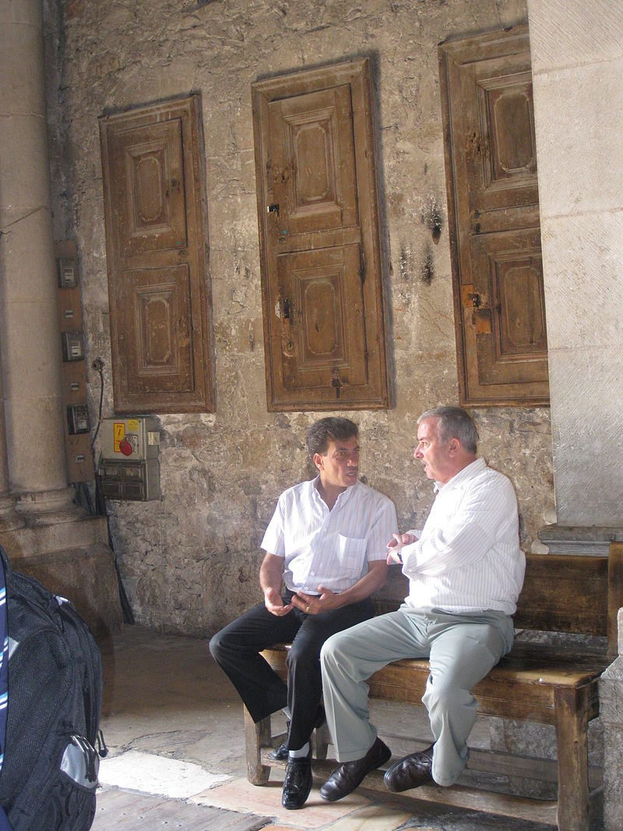
Guardania mussulmana

Slide 28
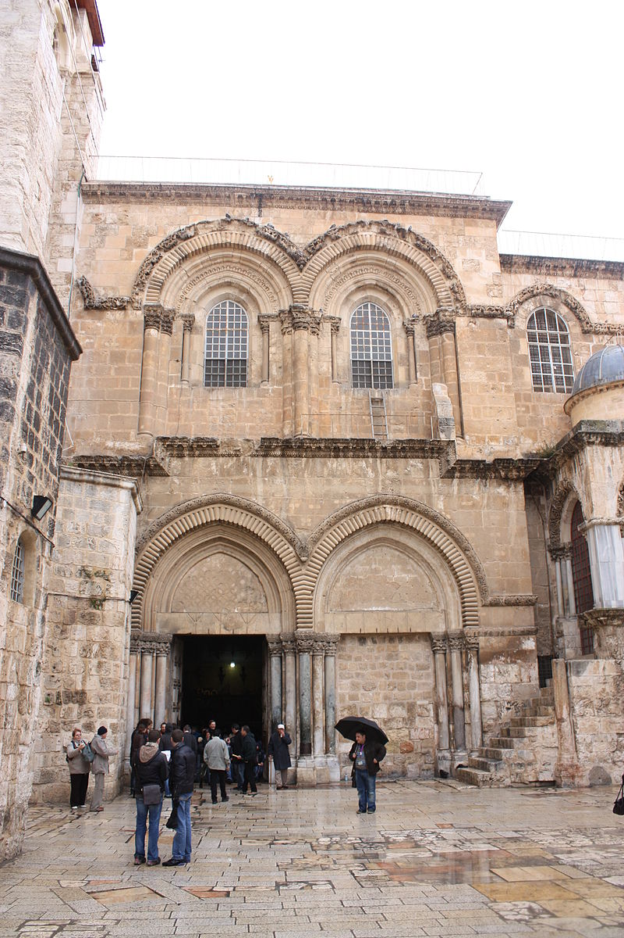
Faccaiata. Ingresso alla basilica

Slide 29
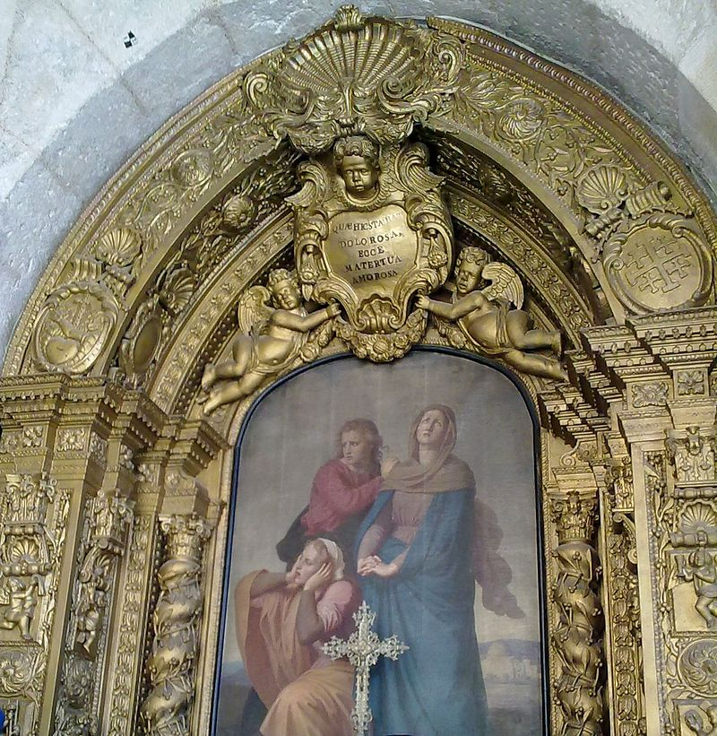
Cappella francescana dell’Agonia della Vergine

Slide 30
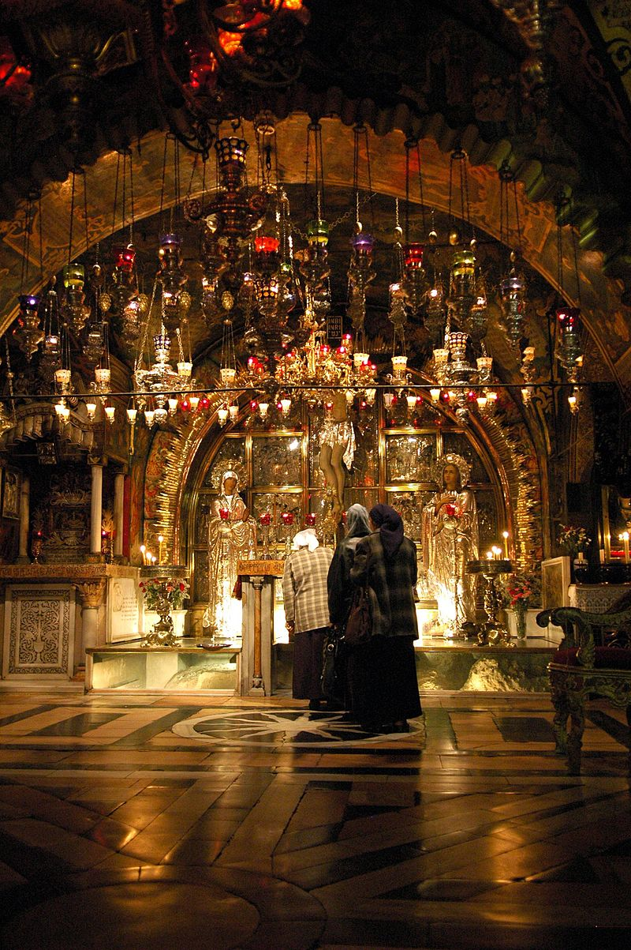
Calvario

Slide 31
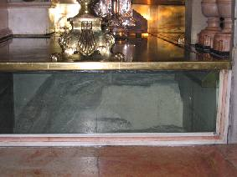
Roccia del Calvario all'interno della Chiesa del Santo Sepolcro a Gerusalemme

Slide 32
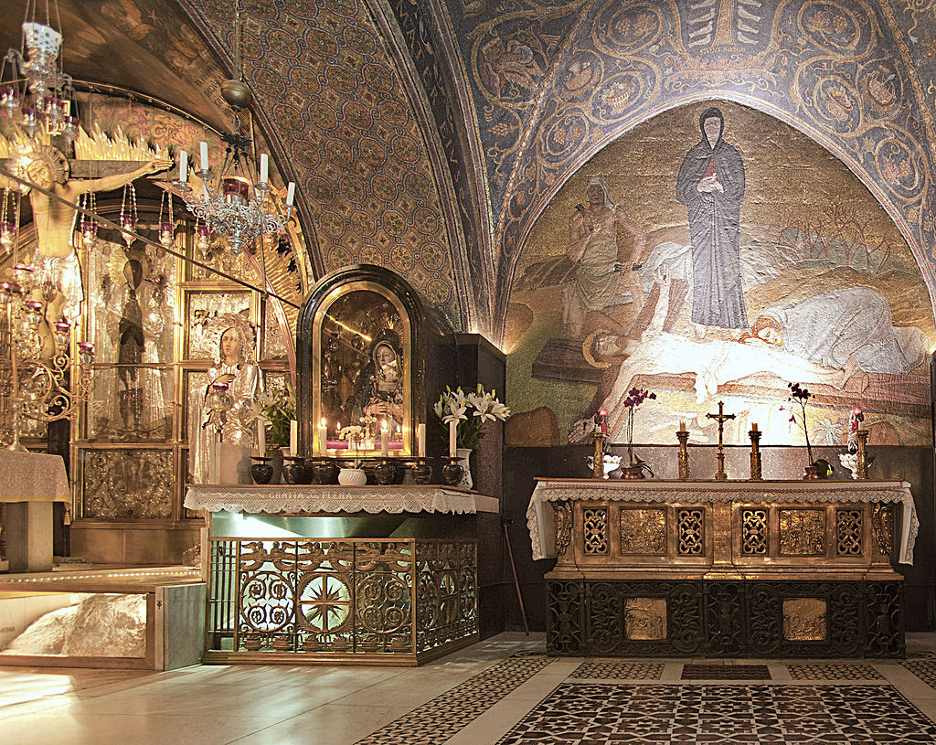
Alatare dello Stabat Mater e dei chiodi della Chiodi della Croce.

Slide 33
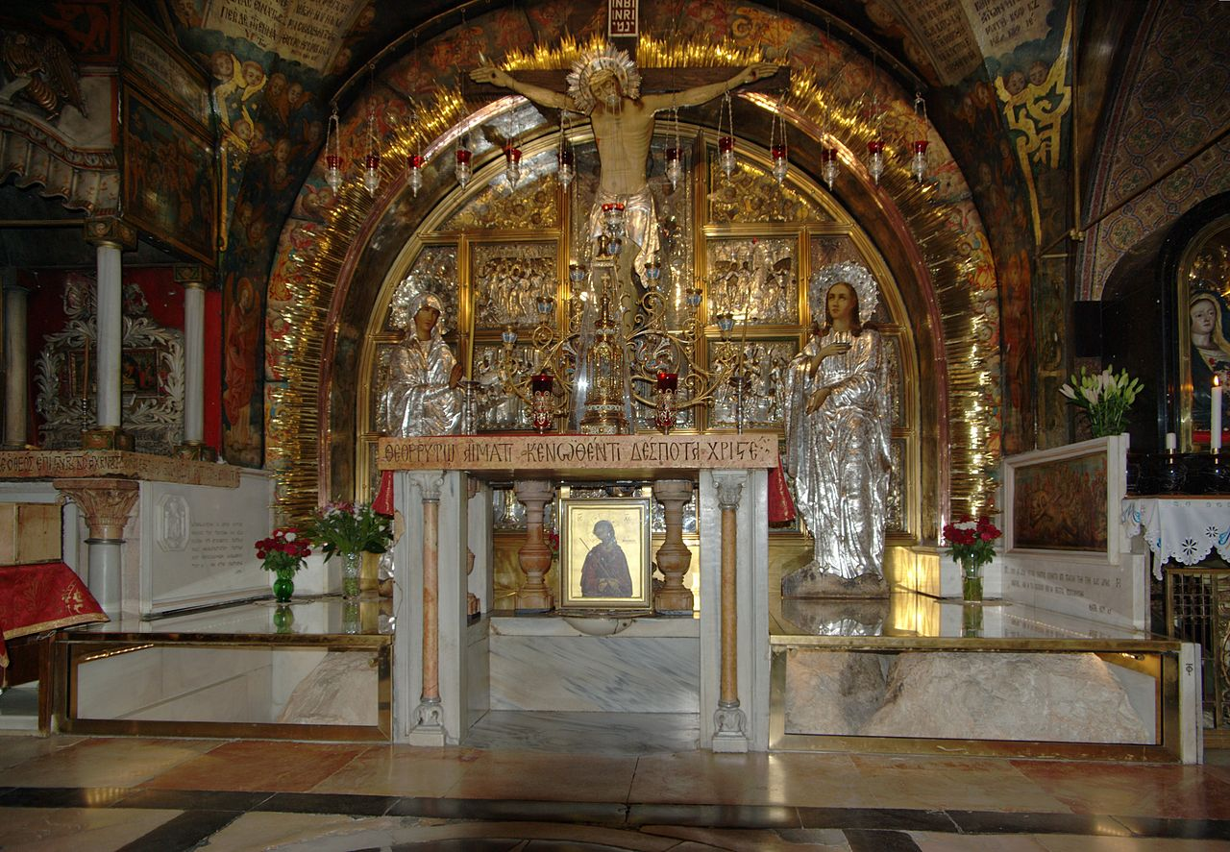
Altare della Crocefissione

Slide 34
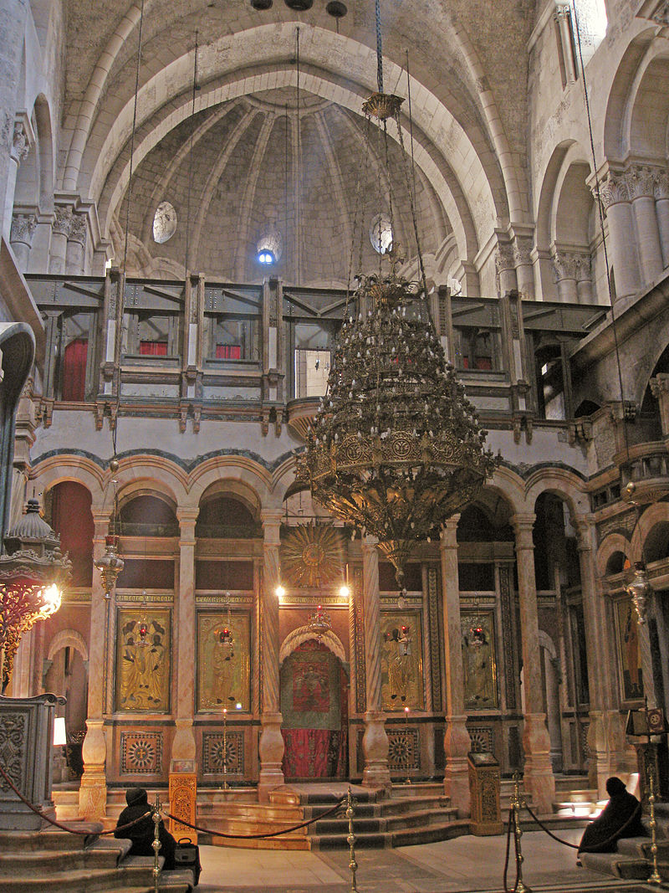
Iconostasi del presbiterio greco

Slide 35
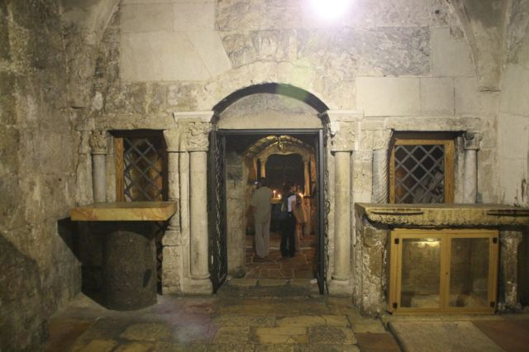
Santa Progione

Slide 36
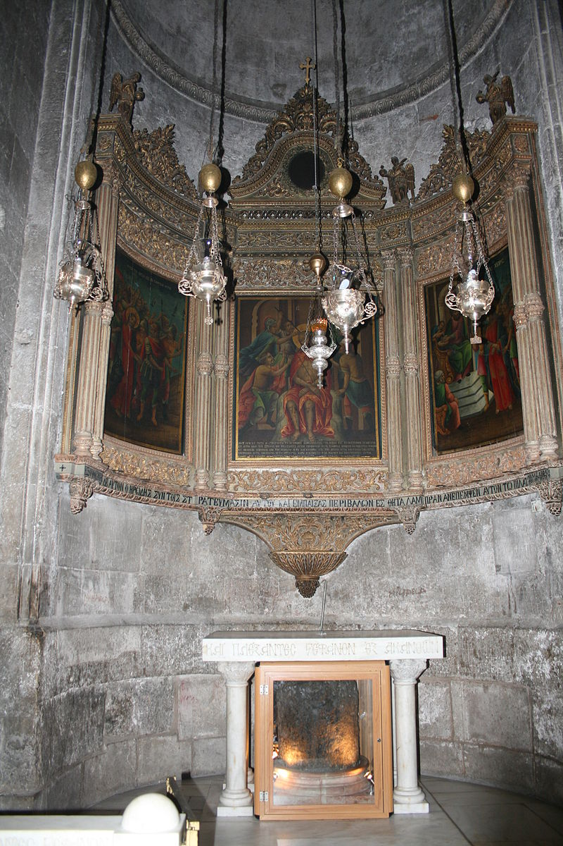
Cappella di San Longino

Slide 37
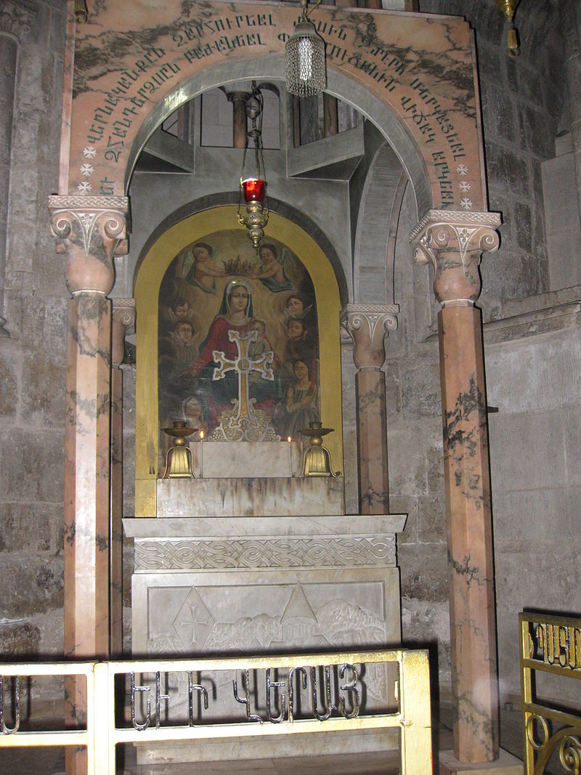
Cappella del sorteggio della veste di Gesù

Slide 38
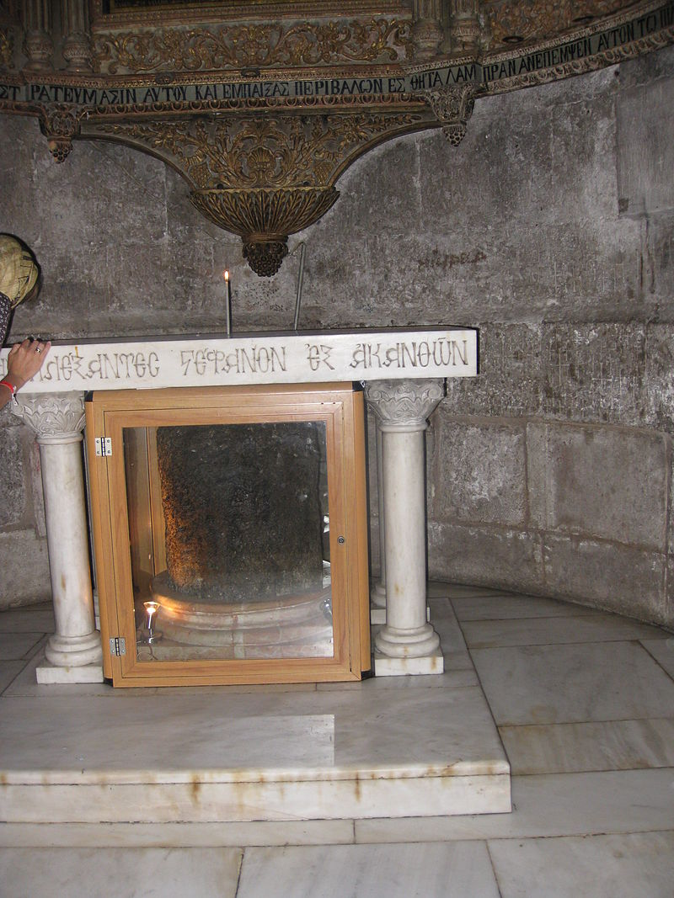
Cappella della derisione di Gesù

Slide 39
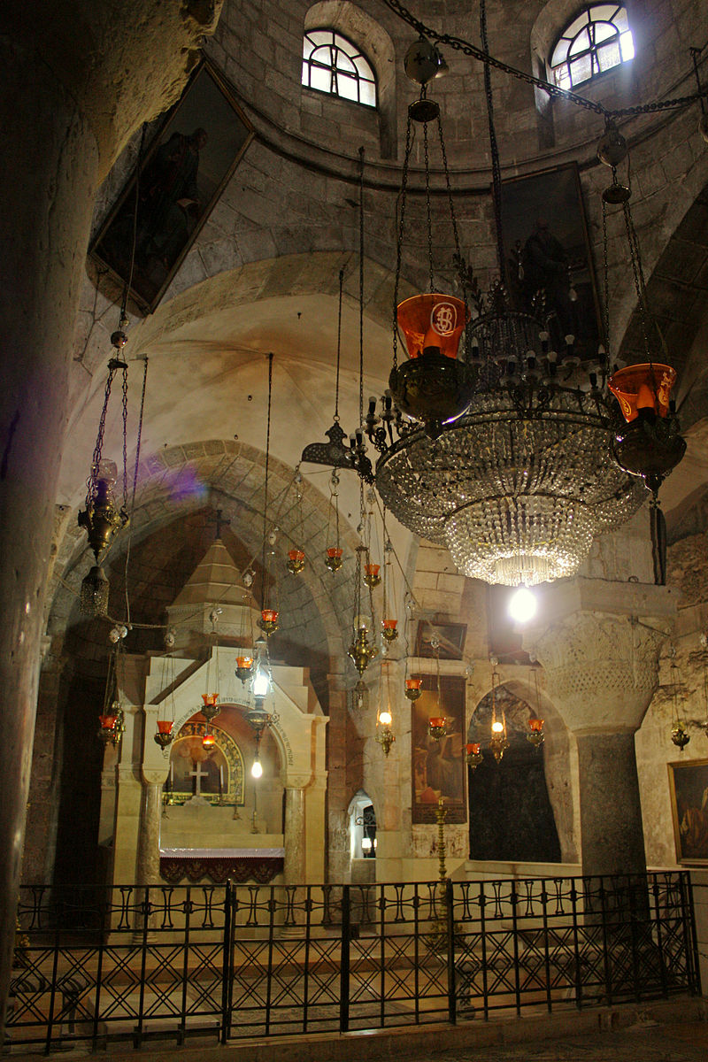
Cappella di S. Elena

Slide 40
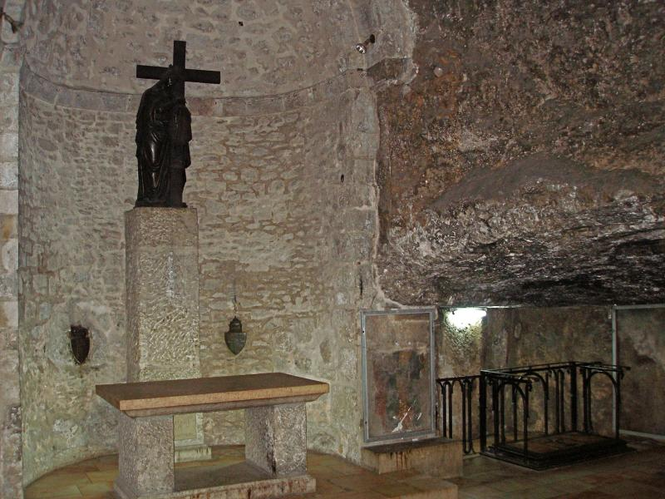
Cappella dell’Invenzione delle vera Croce

Slide 41
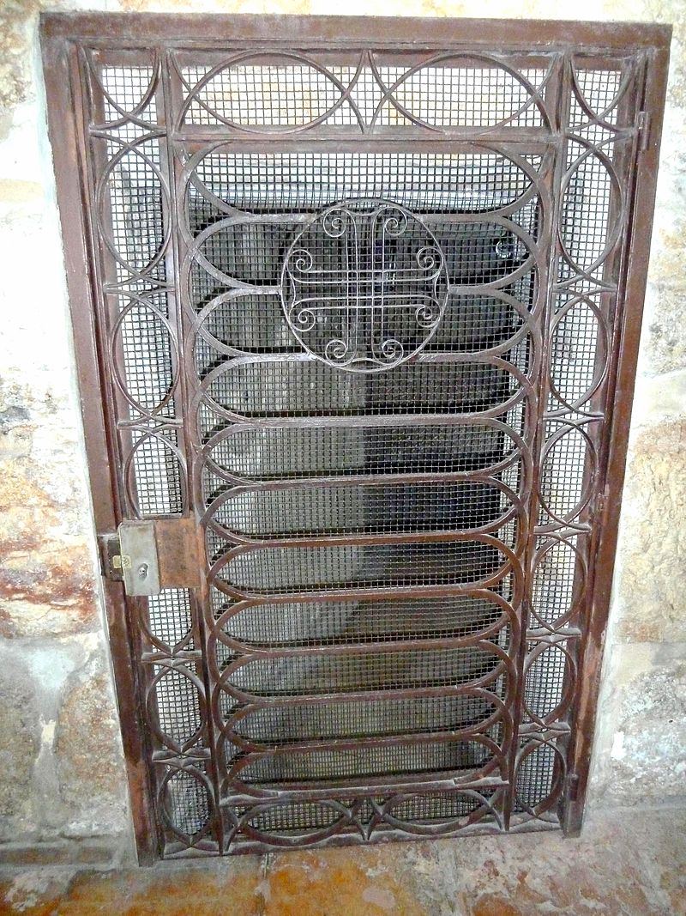
Ingresso della cappella di San Vardan.

Slide 42
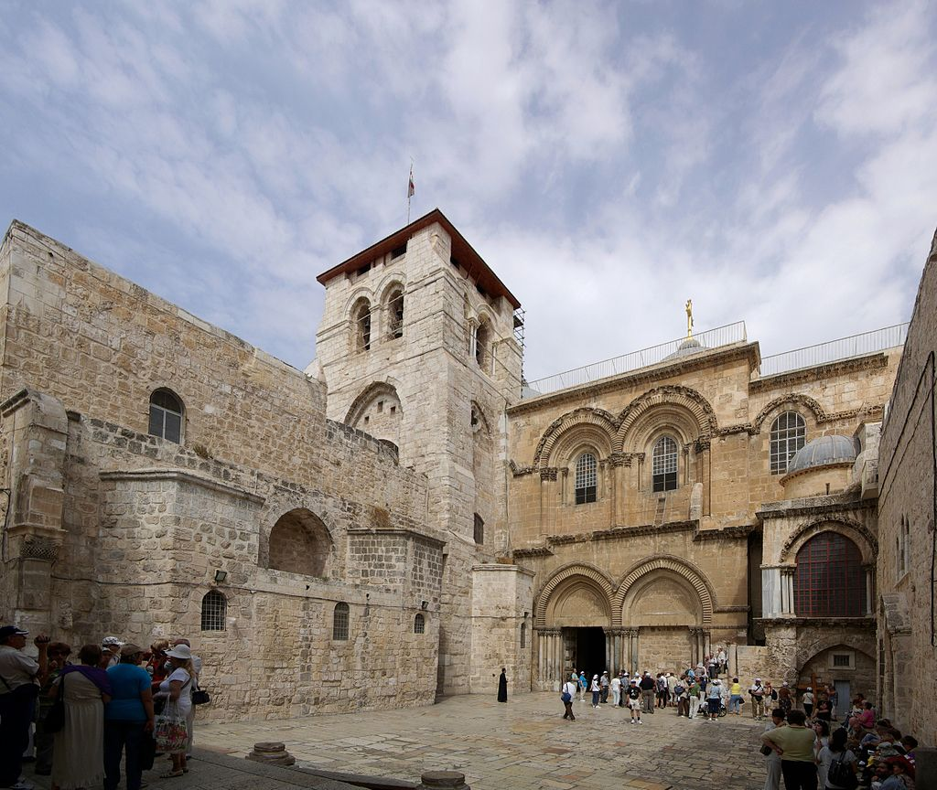
Il cortile d’ingresso

Slide 43
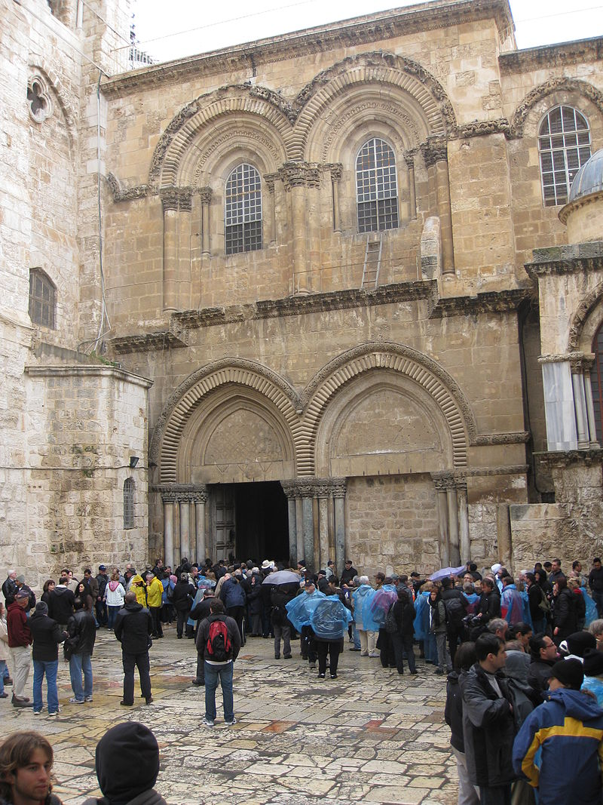
La facciata del transetto.

Slide 44
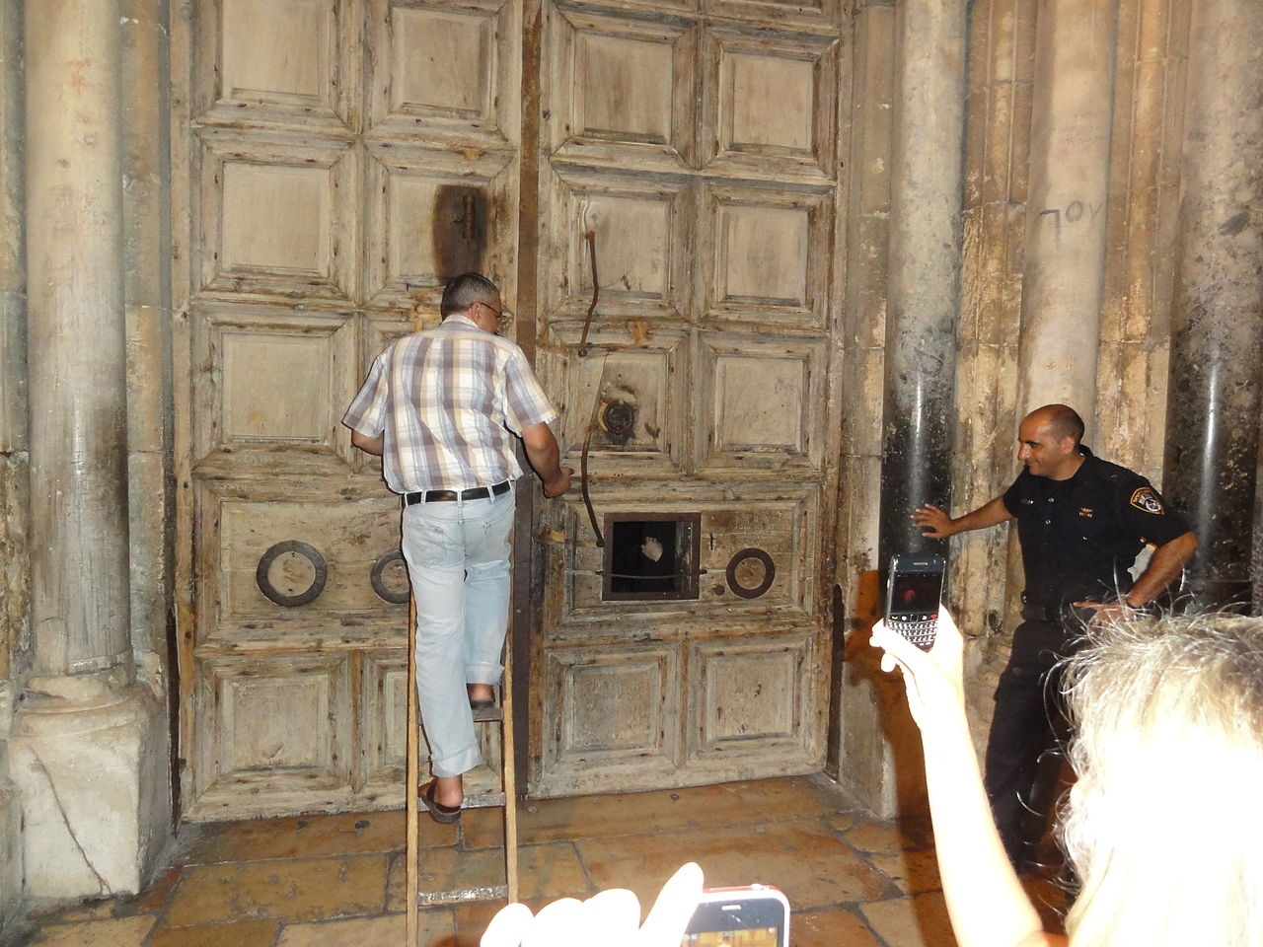
Chiusura del portale da parte di un membro della famiglia Nusayba

Slide 45
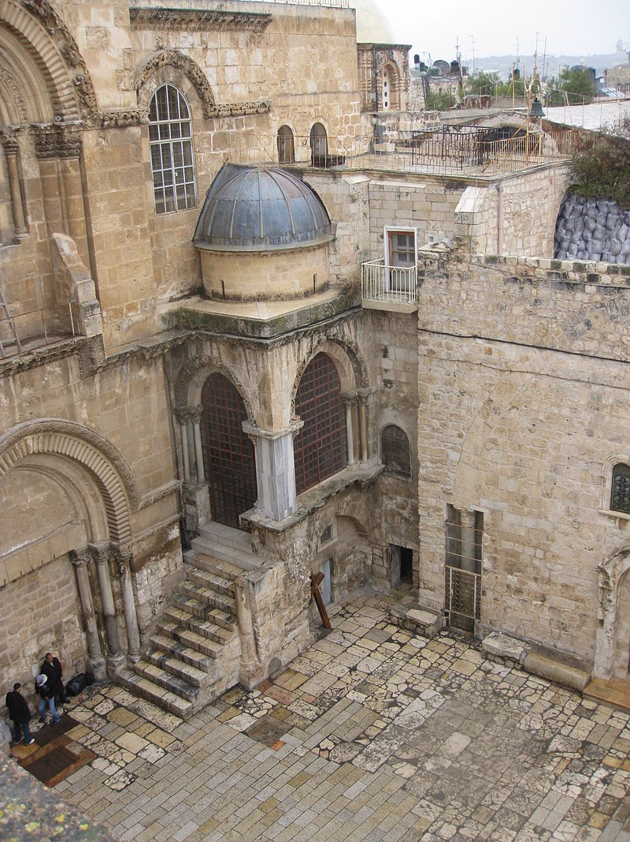
Cappella della Madonna Addolorata, o cappella dei Franchi, antico ingresso alla cappella del Calvario.

Slide 46
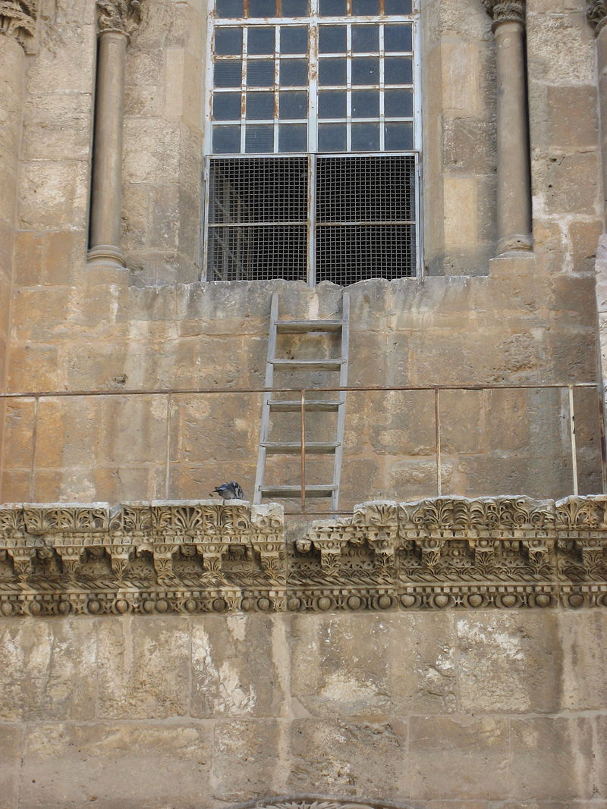
La scala inamobile, qui appoggiata dal1854, simbolo dello STATU QUO.

Slide 47
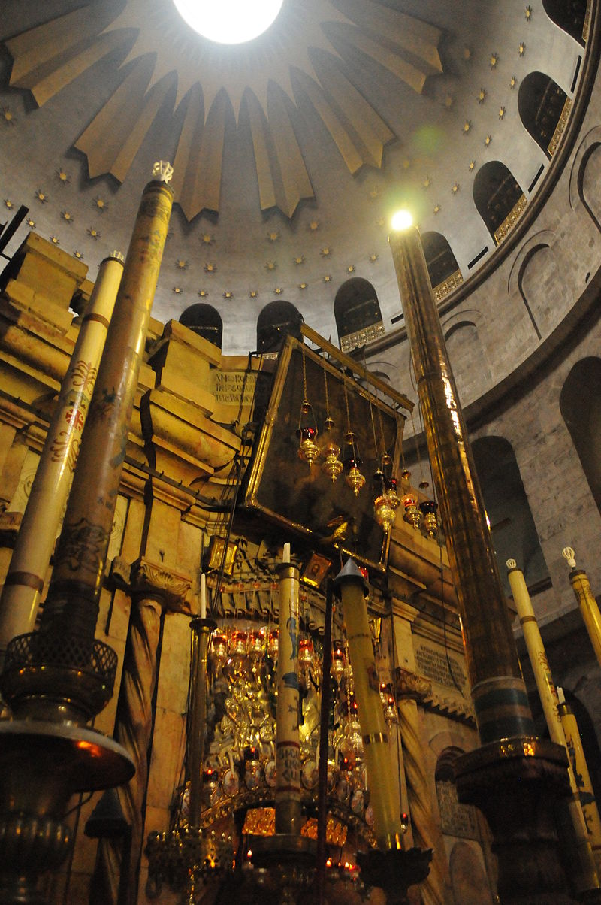
Interno della Rotonda dell’Anastasi con l’Edicola del Santo Sepolcro

Slide 48
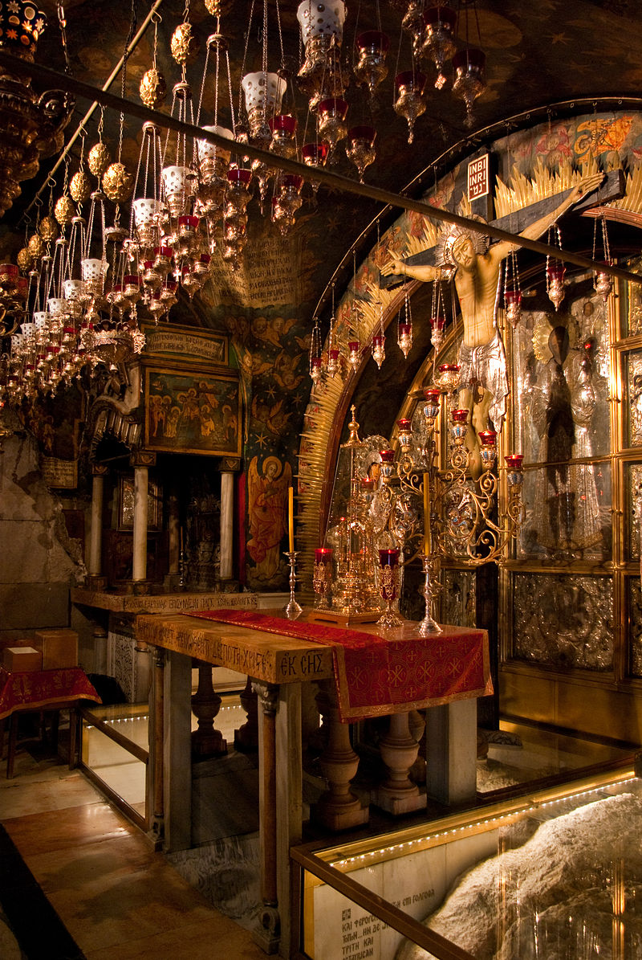
Alatre della Crocefissione, nella cappella del Calvario

Slide 49
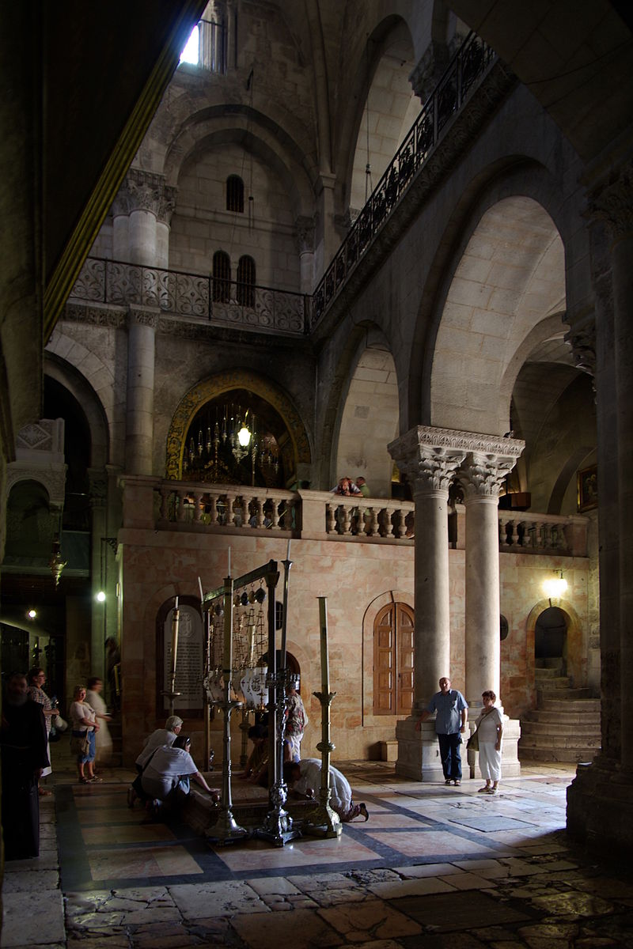
Interno del transetto con al centro la Pietra dell’Unzione. A destra, non visibile , ilportale d’igresso e, in secondo piano, il basamento della cappella del Calvario.

Slide 50
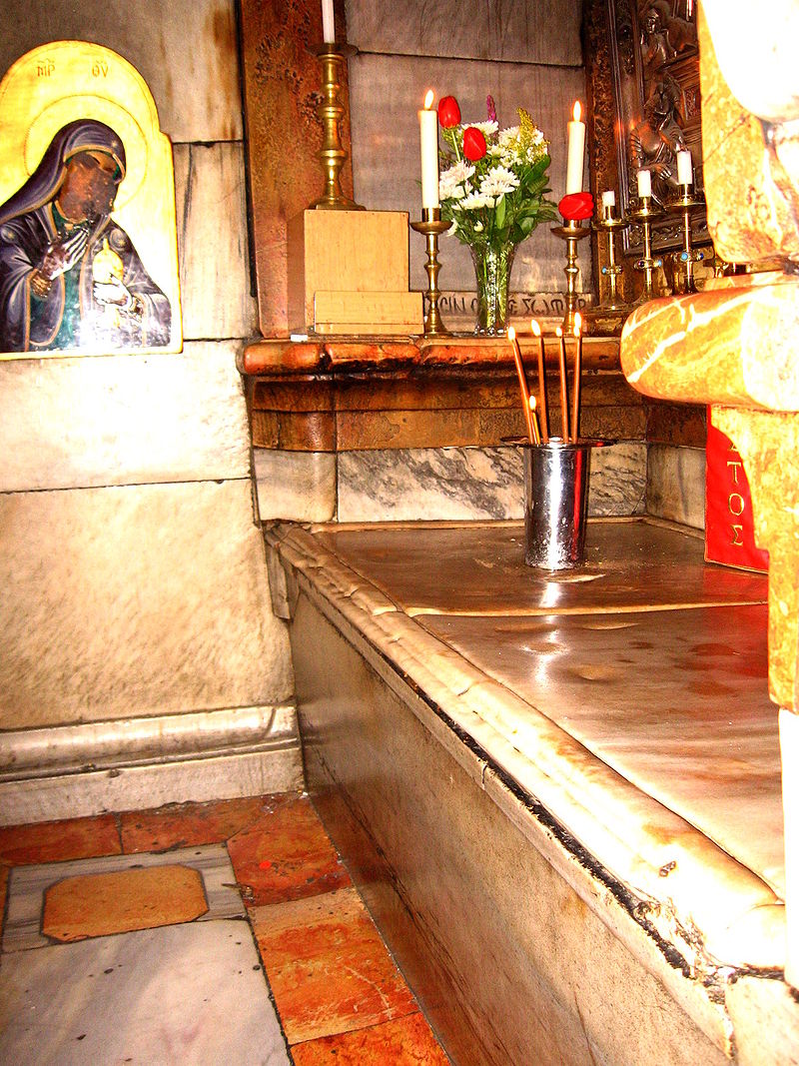
Interno del Sepolcro di Gesù.

Slide 51

Cupola del Catholicon.

Slide 52

Luogo ritenuto essere quello della crocifissione di Gesù.

Slide 53

Esterno dell’edicola del Santo Sepolcro restaurata dai Francescani

